Slide 1
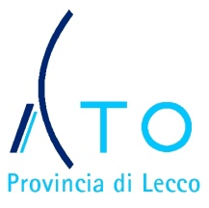
Espressione dei pareri sulle deliberazioni del Consiglio di amministrazione dell’Ufficio d’ambito 31/22, 32/22, 33/22
Conferenza dei Comuni – seduta del 4 ottobre 2022

Slide 2
SCHEMA REGOLATORIO VIGENTE
Nel corso della predisposizione tariffaria per il quadriennio 2020-2023 è emersa con chiarezza l’esigenza urgente di nuovi e ingenti investimenti già a partire dal vigente periodo regolatorio MTI-3. Si è dunque concretizzata l’opportunità, già in più occasioni prospettata, di estendere la durata dell’affidamento fino al 31 dicembre 2045, misura necessaria per avviare la realizzazione di una serie di opere considerate strategiche per il territorio contenendo l’impatto sulle bollette degli utenti.
In accordo con l’ARERA era stata formulata una proposta tariffaria che garantisse gli investimenti necessari e urgenti per il primo biennio 2020-2021 rinviando invece ad una revisione straordinaria, da avviare immediatamente dopo la conclusione della predisposizione tariffaria, l’esatta definizione del programma degli interventi nei due anni residui del quadriennio e per il periodo residuo fino alla scadenza dell’affidamento nell’ipotesi di prorogarla al 2045.

Slide 3
SCHEMA REGOLATORIO VIGENTE
Predisposizione della tariffa del SII relativa al terzo periodo regolatorio 2020-2023
Deliberazione
N° 29
CONFERENZA DEI COMUNI
del 22-04-2021
CONSIGLIO
PROVINCIALE del 21-06-2021
Atto di indirizzo per estensione del termine di affidamento del servizio idrico integrato a LRH
Deliberazione
N° 30

Slide 4
Deliberazione CP N° 29 del 21-06-2021
anno | 2020 | 2021 | 2022 | 2023 | Totale 2020-2035
Investimenti Lordo contributi[k€] | 28.100 | 32.010 | 22.692 | 17.727 | 212.688
Variazioni annuali Tariffa [%] | 0,00 | 3,00 | 1,50 | 1,50 | 0,40

Slide 5
Deliberazione CP N° 30 del 21-06-2021
Il Gestore, nella predisposizione dell’istanza, e la struttura tecnica dell’Ufficio d’ambito di Lecco, nell’effettuazione dell’istruttoria, dovranno tener conto dei seguenti indirizzi:
− il significativo incremento del livello degli investimenti proposto nel PdI deve essere finalizzato al conseguimento degli obiettivi di qualità tecnica previsti dalla Delibera ARERA 917/2017/R/IDR ed all’attuazione delle disposizioni del Regolamento Regionale 6/2019 con particolare riguardo al “Programma di riassetto delle fognature e degli sfioratori”;
− l’estensione della concessione deve consentire di realizzare maggiori investimenti già a partire dal vigente periodo regolatorio MTI-3 oppure la significatività dei maggiori investimenti deve risultare soddisfatta analizzando la proposta sull’attuale periodo residuo della concessione;
− il nuovo PEF dovrà dare evidenza di incrementi annuali della tariffa sostenibili per l’utenza;
− dovrà essere previsto un percorso di sensibile efficientamento dei costi operativi societari

Slide 6
CONFRONTO TRA SCHEMI REGOLATORI
VIGENTE – PROPOSTO

Slide 7
CONFRONTO TRA SCHEMI REGOLATORI
VIGENTE – PROPOSTO
Nel secondo biennio, 2022-2023, del quadriennio oggetto dell’ultima predisposizione tariffaria, è possibile cogliere appieno gli effetti attesi dalla misura di estensione della durata dell’affidamento. Il valore annuo degli investimenti incrementa sensibilmente attestandosi sui livelli del biennio precedente.
L’estensione della durata dell’affidamento simulata nel piano economico finanziario permette di mantenere costante il livello degli investimenti anche nel biennio successivo, consentendo sia l’avvio del programma di riassetto delle fognature e degli scolmatori, sia di dare nuovo impulso al piano di razionalizzazione del sistema depurativo, con la ricollocazione del depuratore di Lecco.
Gli investimenti al 2035 passano da 152 mln a 332 mln.

Slide 8
CONFRONTO TRA SCHEMI REGOLATORI
VIGENTE – PROPOSTO
Il nuovo sviluppo tariffario evidenzia incrementi fino al 2026 necessari per la sostenibilità finanziaria dei nuovi investimenti, mentre non si prevedono incrementi dal 2027 fino al termine della concessione.
I valori sono rappresentati a moneta costante senza inflazione.

Slide 9
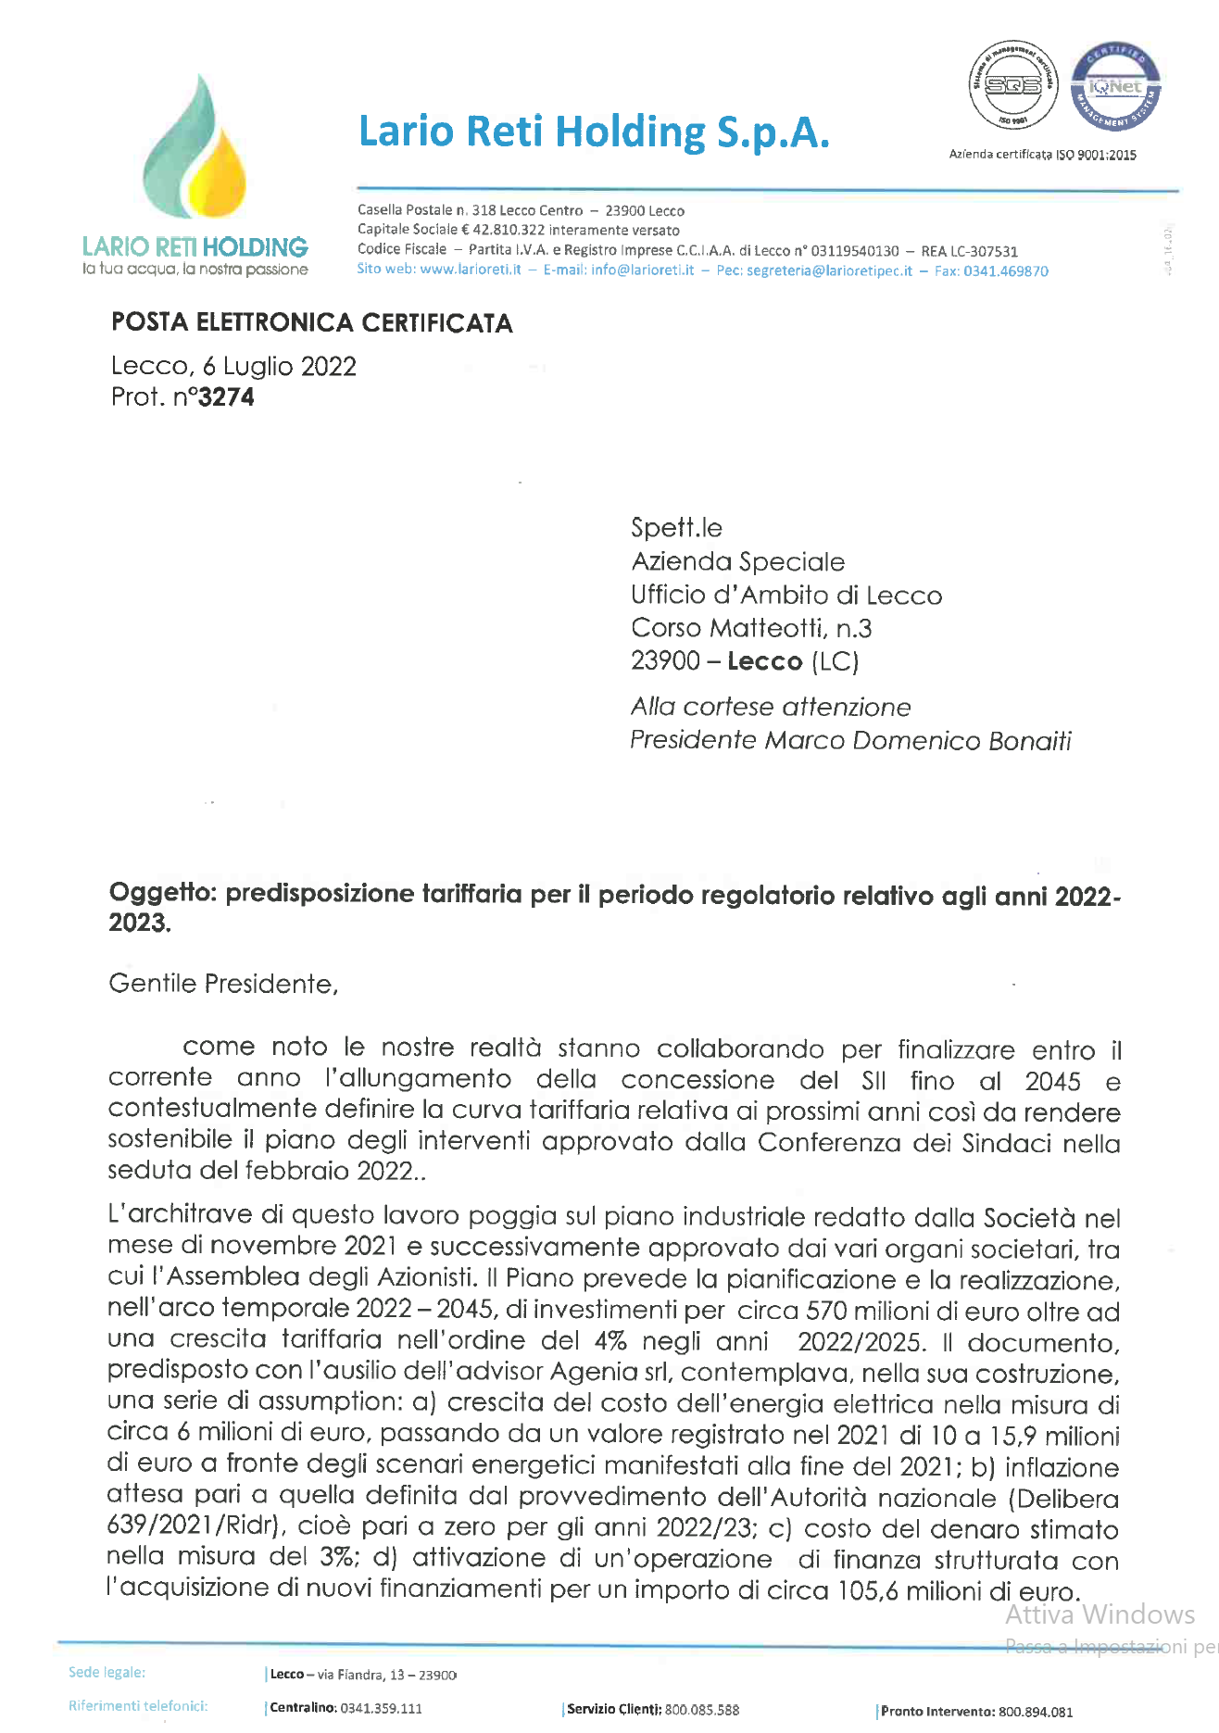

Scenari a confronto a seguito della richiesta di LRH
Lettera Lario reti
Sviluppo incrementi e flussi tariffari a confronto nei due scenari
Sviluppo tariffario nei due scenari a confronto, il differenziale degli incrementi cumulati (base tariffe 2019) si riallinea nel 2026
Sviluppo dei flussi cumulati nei due scenari a confronto, il differenziale dei flussi si riallinea nel 2025
Anno | Proposta MTI-3 Agg - PI | Proposta MTI-3 Agg - Lario reti | Delta
2022 | 57,6 | 58,5 | 0,8
2023 | 118,4 | 121,0 | 2,6
2024 | 181,6 | 183,9 | 2,2
2025 | 247,4 | 247,4 | 0,0
2026 | 315,1 | 315,1 | 0,0

Slide 10
Deliberazione CP N° 30 del 21-06-2021
Il Gestore, nella predisposizione dell’istanza, e la struttura tecnica dell’Ufficio d’ambito di Lecco, nell’effettuazione dell’istruttoria, dovranno tener conto dei seguenti indirizzi:
− il significativo incremento del livello degli investimenti proposto nel PdI deve essere finalizzato al conseguimento degli obiettivi di qualità tecnica previsti dalla Delibera ARERA 917/2017/R/IDR ed all’attuazione delle disposizioni del Regolamento Regionale 6/2019 con particolare riguardo al “Programma di riassetto delle fognature e degli sfioratori”;
− l’estensione della concessione deve consentire di realizzare maggiori investimenti già a partire dal vigente periodo regolatorio MTI-3 oppure la significatività dei maggiori investimenti deve risultare soddisfatta analizzando la proposta sull’attuale periodo residuo della concessione;
− il nuovo PEF dovrà dare evidenza di incrementi annuali della tariffa sostenibili per l’utenza;
− dovrà essere previsto un percorso di sensibile efficientamento dei costi operativi societari

Slide 11
ELEMENTI DI SOSTENIBILITA`DEGLI INCREMENTI ANNUALI PROPOSTI
− gli incrementi sono sempre inferiori al limite di prezzo di incremento annuale delle tariffe (al 7,7% per la gestione Lario Reti Holding che si colloca nello Schema IV della matrice degli schemi regolatori);
− l’incremento pro-capite annuale è di 6,40 € nel 2022 e di 6,76 € nel 2023;
− si continuano a valorizzare gli importi da destinare alle agevolazioni tariffarie relative al Bonus Idrico Integrativo.
 | incremento tariffario | incremento pro capite annuale | incremento pro capite cumulato
2022 | 5,5% | 6,40 € | 6,40 €
2023 | 5,5% | 6,76 € | 13,16 €
spesa annua pro capite
122,81 €
129,57 €
 | incremento tariffario | incremento pro capite annuale per l’utente agevolato | incremento pro capite cumulato per l’utente agevolato
2022 | 5,5% | 1,91 € | 1,91 €
2023 | 5,5% | 2,01 € | 3,92 €
spesa annua pro capite per l’utente agevolato
36,54 €
38,55 €

Slide 12
Costi operativi a specifica finalità
Si continua ad applicare il bonus idrico integrativo locale riconosciuto automaticamente ad ogni anno il cittadino/nucleo familiare che presenti la Dichiarazione Sostitutiva Unica (DSU) per ottenere l’attestazione ISEE:
non superiore a 8.265 €;
non superiore a 20.000 euro per nuclei familiari con almeno 4 figli a carico.

Slide 13
Bonus idrico straordinario
L’Assemblea dei Soci di Lario Reti Holding del 29 maggio 2020 ha deliberato all’unanimità di costituire uno strumento di aiuto alle famiglie in difficoltà a causa dell’emergenza da COVID-19, destinandovi la somma di 500 mila Euro come ‘Bonus Idrico Straordinario’ da erogare in aggiunta ai Bonus esistenti.
A seguito di un lavoro congiunto tra Lario Reti Holding e i Comuni della Provincia di Lecco, è stato pubblicato un Bando per l’Assegnazione del Bonus Idrico Straordinario per l’anno 2021.
Beneficiari:
Utenze che non hanno diritto ai bonus Sociale e integrativo
Per gli utenti con ISEE superiore a € 8.265,00 e inferiore a 12,000 €, il valore del “Bonus Idrico Straordinario” è determinato nell’ammontare massimo di € 60 annui pro capite.
Utenze che hanno diritto ai bonus Sociale e integrativo
Il valore del “Bonus Idrico Straordinario” è pari a € 40 per fornitura / unità abitativa.

Slide 14
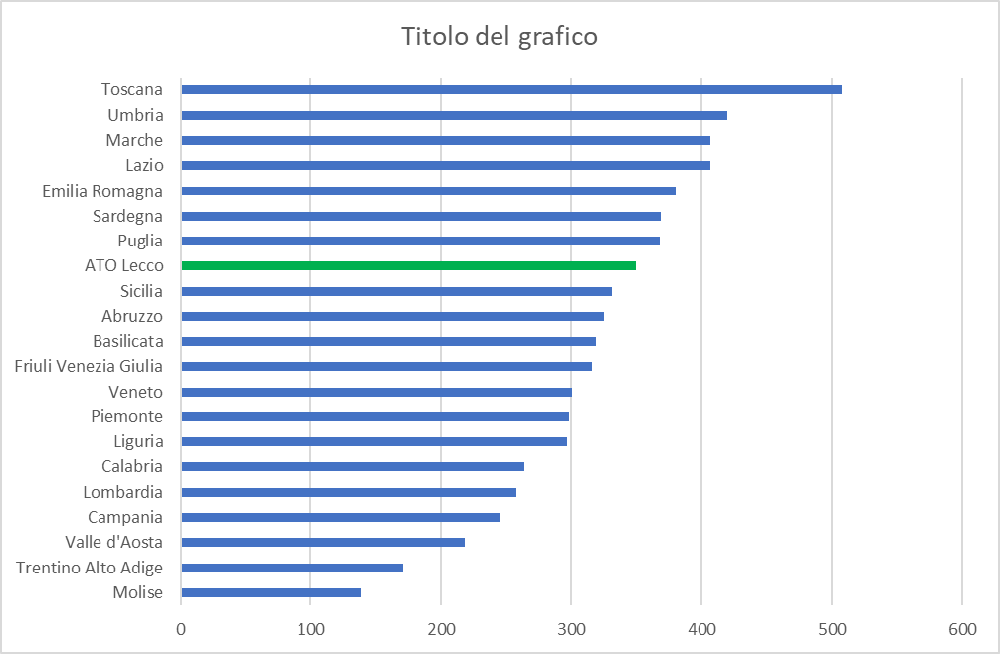
CONFRONTO della tariffa vigente nell’ATO di lecco CON LE TARIFFE IDRICHE ITALIANE
La spesa 2021 per la bolletta idrica di una famiglia lecchese di 3 persone (per un consumo di 150 metri cubi annuali) ammonta a 349 €/anno.
Il dato viene confrontato con analoghi valori elaborati da Cittadinanzattiva

Slide 15
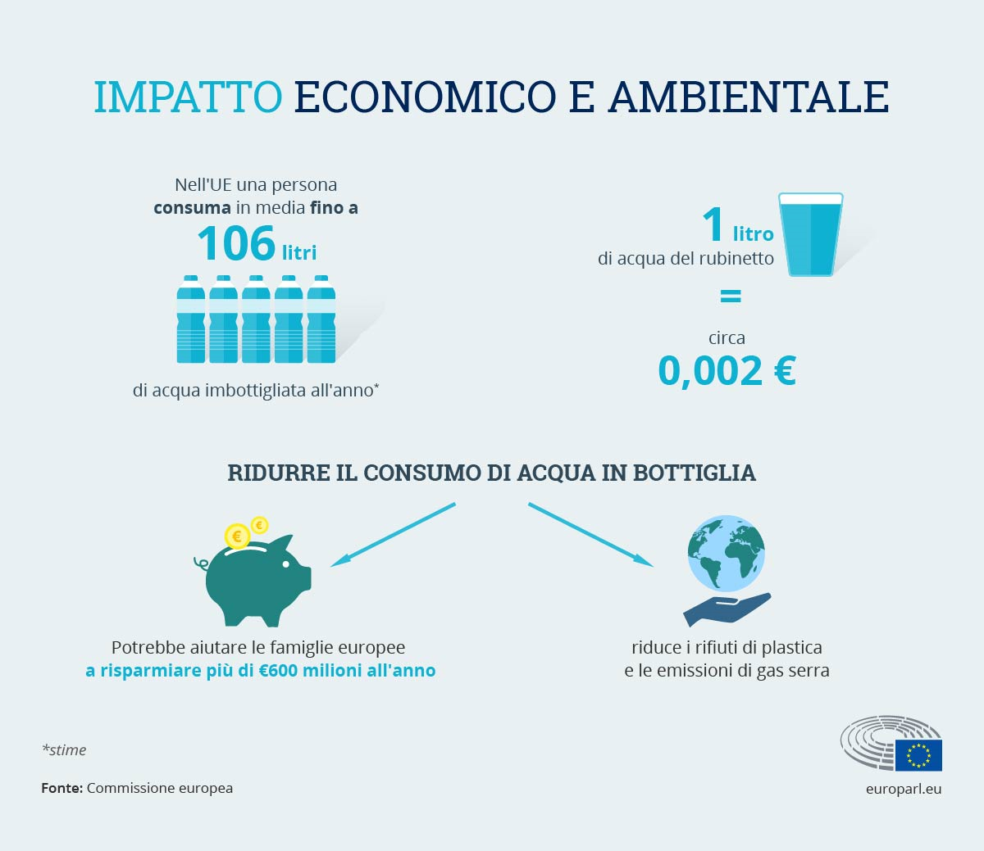
CONFRONTO CON L’ACQUA IN BOTTIGLIA
Il prezzo dell’acqua di rubinetto remunera anche i costi di fognatura e depurazione delle acque reflue

Slide 16
Deliberazione CP N° 30 del 21-06-2021
Il Gestore, nella predisposizione dell’istanza, e la struttura tecnica dell’Ufficio d’ambito di Lecco, nell’effettuazione dell’istruttoria, dovranno tener conto dei seguenti indirizzi:
− il significativo incremento del livello degli investimenti proposto nel PdI deve essere finalizzato al conseguimento degli obiettivi di qualità tecnica previsti dalla Delibera ARERA 917/2017/R/IDR ed all’attuazione delle disposizioni del Regolamento Regionale 6/2019 con particolare riguardo al “Programma di riassetto delle fognature e degli sfioratori”;
− l’estensione della concessione deve consentire di realizzare maggiori investimenti già a partire dal vigente periodo regolatorio MTI-3 oppure la significatività dei maggiori investimenti deve risultare soddisfatta analizzando la proposta sull’attuale periodo residuo della concessione;
− il nuovo PEF dovrà dare evidenza di incrementi annuali della tariffa sostenibili per l’utenza;
− dovrà essere previsto un percorso di sensibile efficientamento dei costi operativi societari

Slide 17
Costi operativi endogeni
Si continua ad applicare il recupero di efficienza determinato sulla base costi 2016 in sede di prima applicazione MTI-3.

Slide 18
CONVENZIONE PER REGOLARE I RAPPORTI TRA l’UFFICIO D’AMBITO DI LECCO E IL GESTORE DEL SII
Art. 14 bis – Piani metodologici
14 bis. 1 – Il Gestore predispone i Piani Metodologici indicati di seguito al fine di conseguire gli obiettivi e i livelli di servizio definiti dalla regolazione ARERA, nonché gli ulteriori obiettivi e livelli di servizio precisati nel Piano d’Ambito o nella Carta dei Servizi, entro le date di seguito indicate:
- piano di ricerca e riduzione delle perdite e di verifica della pressione in rete, entro il 31 ottobre 2022;
- …
- piano di miglioramento della qualità ambientale, entro il 31 gennaio2023.
nuovo

Slide 19
Contenuti dei Piani Metodologici
2.8. Piano di miglioramento della qualità ambientale
Il piano propone una serie di strumenti e strategie mirati a indirizzare la gestione del servizio e la progettazione degli interventi verso un modello sostenibile integrando le considerazioni economiche con quelle ambientali.
…
La Sezione di tipo strategico, che copre l’intero periodo di residuo di affidamento, contiene le linee di indirizzo per gli aspetti qualificanti del piano, tra i quali sono contenuti:
Individuazione di strategie per la valorizzazione dei fanghi da depurazione;
Studio e definizione di attività finalizzate all’efficientamento energetico.

Slide 20
ITER Di APPROVAzione del NUOVO SCHEMA REGOLATORIO propostO
DELIBERAZIONE 30 DICEMBRE 2021 639/2021/R/IDR
CRITERI PER L’AGGIORNAMENTO BIENNALE (2022-2023) DELLE PREDISPOSIZIONI TARIFFARIE DEL SII
Articolo 2
2.1 L’Ente di governo dell’ambito o altro soggetto competente è tenuto ad aggiornare:
il programma degli interventi (PdI);
il piano economico finanziario (PEF);
la convenzione di gestione, contenente le modifiche necessarie a recepire la disciplina introdotta con il presente provvedimento.
2.2 In conformità a quanto previsto dal comma 7.3 della Convenzione tipo, il soggetto competente assicura che l’aggiornamento del Piano d’ambito, nel rispetto delle disposizioni di cui al precedente comma 2.1, consenta di perseguire l’obiettivo di mantenimento dell’equilibrio economico-finanziario, secondo criteri di efficienza anche in relazione agli investimenti programmati

Slide 21
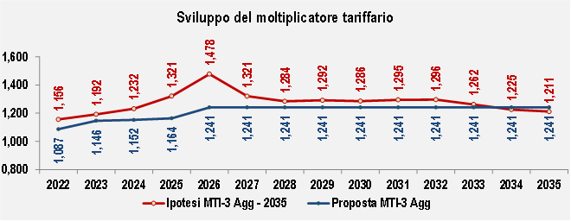
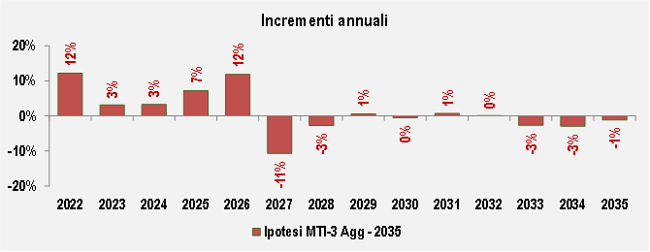
ITER Di APPROVAzione del NUOVO SCHEMA REGOLATORIO propostO
Determina DSID n. 1/2022 – Allegato 3
RELAZIONE DI ACCOMPAGNAMENTO
AGGIORNAMENTO DELLA PREDISPOSIZIONE TARIFFARIA MTI-3
Come si può evincere dai grafici sottostanti il confronto con lo scenario che prevede l’attuale scadenza della concessione al 2035 non consente di garantire la sostenibilità della tariffa agli utenti finali con incrementi che nel 2022 e nel 2026 con il 12% di incremento annuale della tariffa superano il limite di crescita tariffario massimo consentito da ARERA per il quadrante di appartenenza della gestione Lario Reti Holding pari al 7,7%.
Infine, occorre evidenziare che nello scenario al 2035 non si riesce a completare il rimborso del
finanziamento strutturato di 100 mln di euro che avviene con un solo tiraggio nel 2023, considerato che al 2035 residua ancora un debito da corrispondere di 13 mln euro.

Slide 22
ITER Di APPROVAzione del NUOVO SCHEMA REGOLATORIO propostO
Preliminarmente all’aggiornamento della predisposizione tariffaria si rende dunque necessario estendere la durata dell’affidamento.
Ai sensi dell’art. 149bis del d.lgs. n. 152/2006, l’Ente di governo dell’ambito provvede all’affidamento del servizio nel rispetto del piano d’ambito di cui all’art. 149.
Preliminarmente all’estensione della durata dell’affidamento si rende necessario aggiornare il piano d’ambito.

Slide 23
richiesta di parere sulle deliberazioni del Consiglio di amministrazione dell’Ufficio d’ambito
N. 31/22 avente ad oggetto “adozione della proposta di aggiornamento del piano d’ambito nell’ipotesi di estensione dell’affidamento al 2045”;
N. 32/22 avente ad oggetto “estensione del termine di affidamento del servizio idrico integrato a Lario Reti Holding ai sensi della delibera ARERA 656/2015/R/idr”.
N. 33/22 avente ad oggetto “aggiornamento biennale tariffa 2022-2023 (Deliberazione 639/2021/R/idr)”.

Slide 24
novita`intervenute successivamente alle deliberazioni del cda dell’Ufficio d’ambito
Data | Atto | Ente | Fondo | Intervento | Finanziamento
22-08-2022 | OCDPC 906/2022 | RL | Primi interventi urgenti di protezione civile finalizzati a contrastare la situazione di deficit idrico in atto | Opere necessarie per l'interconnessione delle reti di acquedotto dei comuni di Bosisio P. e Cesana B.za, con ottimizzazione dell'utlilizzo della risorsa idrica dei pozzi di Bosisio Opere necessarie per ottimizzazione rete idrica comune di Bosisio Parini | 70.000,00 170.000,00
24-08-2022 | Decreto 594 | Mims | PNRR M2C4 - I4.2 | Progetto per la “Riduzione delle perdite nelle reti di distribuzione dell’acqua, compresa la digitalizzazione e il monitoraggio delle reti” in Provincia di Lecco | 17.807.310,00
12-09-2022 |  | MiTE | Fondo destinato ad interventi di ripristino delle opere di collettamento o depurazione delle acque, nonché di impianti di monitoraggio delle acque, in casi di urgenza correlati ad eventi calamitosi, ex art. 1, comma 513, della Legge 20 dicembre 2021, n. 234 “Bilancio di previsione dello Stato per l’anno finanziario 2022 e bilancio pluriennale per il triennio 2022-2024” | Deviazione collettore comunale fognatura Margno-Casargo | 1.131.875,13

Slide 25
Grazie per l’attenzione
Conferenza dei Comuni – seduta del 4 ottobre 2022

Slide 26
PROGRAMMA DEGLI INTERVENTI - ACQUEDOTTO
Titolo Intervento pianificato | Località interessata/e intervento | 2022 | 2023 | 2024 | 2025
Piano di ricerca e riduzione delle perdite e di verifica della pressione in rete |  | 5.260.000 | 5.430.000 | 6.058.750 | 6.380.000
Monitoraggio |  | 500.000 | 500.000 | 500.000 | 500.000
Modellazione |  | 240.000 | 240.000 | 240.000 | 240.000
Ricerca perdite |  | 100.000 | 130.000 | 130.000 | 130.000
Manutenzioni programmate acquedotto |  | 2.100.000 | 2.100.000 | 2.600.000 | 3.350.000
Sostituzione contatori |  | 2.320.000 | 2.460.000 | 2.060.000 | 2.160.000
Dismissione serbatoio Belvedere Medio | Valmadrera |  |  | 528.750
Piano di gestione delle interruzioni del servizio e di emergenza idrica |  | 6.647.095 | 3.139.141 | 2.415.000 | 1.415.000
Telecontrollo |  | 115.000 | 115.000 | 115.000 | 115.000
Nuova adduttrice Valmadrera-Civate | Valmadrera e Civate | 2.500.000 | 500.000
Nuova adduttrice Civate-Dolzago | Civate, Galbiate, Oggiono, Castello, Dolzago | 3.100.000 | -
Adeguamento stazioni di sollevamento brianteo in seguito alla realizzazione delle nuove adduttrici valmadrera/civate e civate/dolzago | Vari |  | 700.000 | 2.300.000
Acquisizione pozzi vismara, adeguamento e collegamento alla rete | Casatenovo |  | - |  | 1.300.000
Realizzazione collettore intercomunale di acquedotto al servizio dei Comuni di Suello e Cesana Brianza | Suello - Cesana Brianza | - | 470.000
Ottimizzazione servizio distribuzione e interconnessione con reti limitrofe | Bosisio Parini | 170.000
Colle Santa Maria Hoè - Pau' | Colle Brianza - S. Maria Hoè | 300.000 | 708.250
Serbatoio Taiello Comuni di Airuno, Valgreghentino e località limitrofe | Airuno | 362.095
Serbatoio Belvedere | Valmadrera | 100.000 | 645.891
Piano di sicurezza delle acque |  | 40.000 | 40.000 | 597.730 | 357.730
Gestione aree di salvaguardia |  | 40.000 | 40.000
Cà Maggiore - potabilizzazione | Bellano (ex Vendrogno) |  |  | 240.000
Trattamento di flottazione e modifica del sistema di disinfezione | Valmadrera
Realizzazione impianto di potabilizzazione presso serbatoio Prandonici | Garbagnate |  |  | 357.730 | 357.730

Slide 27
PROGRAMMA DEGLI INTERVENTI - FOGNATURA
Programma di riassetto delle fognature e degli sfioratori |  | 3.228.395 | 6.903.209 | 6.828.662 | 8.068.662
Videoispezioni |  | 120.000 | 120.000 | 120.000 | 120.000
Telecontrollo |  | 95.000 | 95.000 | 95.000 | 95.000
Rilievi integrativi su rete nera e mista, completamento mappatura reti meteoriche, campagne monitoraggio portate e piogge, costruzione e taratura dei modelli idraulici, modellazione di progetto e definizione di interventi a livello di fattibilità |  | 1.400.000 | 1.370.000 | 1.510.000 | 510.000
Piano fognario di Calco Toffo |  |  |  | 355.000 | 895.000
Ulteriori piani fognari
Adeguamento scolmatori esistenti - 2 lotto ex rdb | Lomagna | 400.000 | -
Via Giovanni XXII-Studio generale collettore fognatura per risoluzione problematiche varie e individuazione interventi di risoluzione | Barzanò | 513.395 | 934.312
Risoluzione sversamenti fognatura Via San Martino | Mandello del Lario |  | 864.871
Adeguamento collettore intercomunale Oggiono | Oggiono-Civate |  | 1.500.000
Deviazione e adeguamento collettore intercomunale fognatura Valle Inscea | Barzio |  |  |  | 810.000
Deviazione collettore intercomunale fognatura | Margno |  |  |  | 1.130.000
Via Manzoni - separazione rete fognatura | Calolziocorte |  | 469.026
Separazione reti afferenti a sfioratori SF05, SF06, SF07 | Paderno d'Adda |  |  | 800.000
Studio della criticità del condotto fognario "Roggia Annoni" - 2 stralcio | Paderno d'Adda |  |  | 590.000 | 1.300.000
Separazione rete fognatura frazione Onno | Oliveto Lario |  | 850.000 | 1.250.000
Separazione reti fognariue afferenti a Via Fontana (Separazione fognatura via Borgo delle Noci e via Gilardi + verifica via Roncaglio, Belvedere e Mazzucconi) | Civate |  |  | 808.662 | 808.662
Separazione rete a monte zona depuratore (via monteggiolo) | Colico |  |  | 400.000 | 200.000
Scolmatore 31: adeguamento sfioro e rete per autorizzazioni FFSS | Calolziocorte |  |  |  | 1.000.000
Manutenzioni programmate fognatura |  | 700.000 | 700.000 | 900.000 | 1.200.000

Slide 28
PROGRAMMA DEGLI INTERVENTI - DEPURAZIONE
Linee strategiche per la gestione dei fanghi |  | 150.000 | - | 150.000 | -
Valorizzazione funzionale del patrimonio impiantistico esistente mediante interventi di adeguamento della sezione di digestione anaerobica a servizio dell'impianto di depurazione di Osnago | Osnago
Impianti trattamento aria presso depuratori per linea fanghi (vari) | Taceno e Lomagna | 150.000 | - | 150.000
Piano di razionalizzazione del sistema depurativo |  | 7.975.895 | 8.579.505 | 4.581.315 | 6.887.180
Realizzazione delle opere necessarie a sottoporre a trattamento di depurazione le acque reflue urbane dei Comuni di Oliveto Lario e di Civenna - lotto a) - altri stralci | Valmadrera | 50.000
Realizzazione delle opere necessarie a sottoporre a trattamento di depurazione le acque reflue urbane dei Comuni di Oliveto Lario e di Civenna - lotto b) - 1 stralcio sublacuale | Oliveto Lario | 25.000
Realizzazione delle opere necessarie a sottoporre a trattamento di depurazione le acque reflue urbane dei Comuni di Oliveto Lario e di Civenna - lotto b) - 2 stralcio OPERE A TERRA | Oliveto Lario | 3.400.000
Fognatura Indovero e Narro | Casargo | 374.575 | 575.425
Collettamento al depuratore di Premana | Pagnona | 410.000
Dismissione impianti di depurazione in Comune di Tremenico e collettamento reflui all'impianto di Vestreno | Tremenico | 536.160 | 1.134.040
Dismissione impianto e sollevamento verso Dervio | Dorio | 200.000 | 840.000
Dismissione imhoff Lavadè/adeguamento scarico al RR6/2019 | Introzzo |  | - | 293.540
Adeguamento scarico località Portone di Bellano al RR6/2019 | Bellano |  | - | 258.200 | 258.200
Dismissione imhoff Subiale/adeguamento scarico al RR6/2019 | Introzzo |  | - | 294.575
Dismissione impianto depurazione Colico pip verso Colico Monteggiolo | Colico |  |  | 450.000 | 450.000
Dismissione impianto depurazione imbersago verso Calco Toffo | Imbersago |  | 500.000 | 1.840.000
Nuovo impianto di depurazione di Lecco | Lecco |  | 200.000 | 200.000 | 2.500.000
Ulteriori aggregazioni di medio/lungo termine
Colico - adeguamento funzionale impianto in località Monteggiolo | Colico | 1.125.000 | 1.245.000
Colico - adeguamento funzionale impianto in località Monteggiolo - secondo lotto (opere future) | Colico |  |  | - | 241.153
Adeguamento impianto Mandello | Mandello del Lario | 600.000 | 2.900.000
Adeguamento imp Verderio | Verderio |  |  |  | 2.060.000
Adeguamento impianto Barzio | Barzio | 760.160 | 690.040
Potenziamento e adeguamento impianto Esino | Esino Lario | - | - | 800.000
Adeguamento imp Dervio | Dervio |  |  |  | 500.000
Interventi per la mitigazione del rischio idraulico - impianto di depurazione Calco - località Toffo | Calco |  |  |  | 53.387
Interventi per la riduzione del rischio idraulico presso il depuratore di Taceno | Taceno |  |  |  | 279.440
Telecontrollo |  | 95.000 | 95.000 | 95.000 | 95.000
Manutenzioni programmate depuratori |  | 400.000 | 400.000 | 350.000 | 450.000

Slide 29
Scenari a confronto a seguito della richiesta di LRH
 | incremento tariffario | spesa annua pro capite | incremento pro capite annuale | incremento pro capite cumulato
2022 | 4% | 121,07 € | 4,66 € | 4,66 €
2023 | 4% | 125,91 € | 4,84 € | 9,50 €
 | incremento tariffario | spesa annua pro capite | incremento pro capite annuale | incremento pro capite cumulato
2022 | 5,5% | 122,81 € | 6,40 € | 6,40 €
2023 | 5,5% | 129,57 € | 6,76 € | 13,16 €
 |  |  | incremento pro capite annuale | incremento pro capite cumulato
2022 |  |  | 1,74 €
2023 |  |  | 1,92 € | 3,66 €

Slide 30
Scenari a confronto per i percettori del bonus idrico
 | incremento tariffario | spesa annua pro capite | incremento pro capite annuale | incremento pro capite cumulato
2022 | 4% | 36,02 € | 1,39 € | 1,39 €
2023 | 4% | 37,46 € | 1,44 € | 2,83 €
 | incremento tariffario | spesa annua pro capite | incremento pro capite annuale | incremento pro capite cumulato
2022 | 5,5% | 36,54 € | 1,91 € | 1,91 €
2023 | 5,5% | 38,55 € | 2,01 € | 3,92 €
 |  |  | incremento pro capite annuale | incremento pro capite cumulato
2022 |  |  | 0,52 €
2023 |  |  | 0,57 € | 1,09 €

Slide 31
Costi operativi AGGIORNABILI

Slide 32
IPOTESI DI FINANZIAMENTO IN CORSO DI STRUTTURAZIONE DA PARTE DI LRH
  Fabbisogno finanziario complessivo pari a circa 105,6 milioni di euro erogati in 4 anni, dal 2023 al 2026 (+1 anno di preammortamento)
  Rimborso del finanziamento previsto in 14 anni, dal 2028 al 2041
  Erogazione di linea breve (bridge) prevista nel 2022 di circa 5 milioni di euro e rimborso integrale dello stesso previsto nel 2023

